Slide 1
Pankkiautomaattiprojekti
Tehnyt: Luka Huuhtanen, Elias Lämsä, Oskari Malkamäki ja Ukko Peltola

Slide 2
Mitä kukin teki?
Elias – backend sekä ux, auttoi frontendissä ja dokumentoinnissa.
Luka – serveri, backend, dokumentointi, auttoi frontendissä.
Ukko – frontend, ui ja dokumentit koskien frontendiä.
Oskari – frontend, ui ja dokumentointi koskien frontendiä.

Slide 3
Mikä oli hyvää ja mikä huonoa?
Tietokanta ja backend serverillä.
Yhteistyö hyvää.
Lopputulos toimiva.
Oskarin Qt ei toiminut koko projektin aikana.
Vastuualueet jakautuivat turhan selvästi jäsenten kesken.

Slide 4
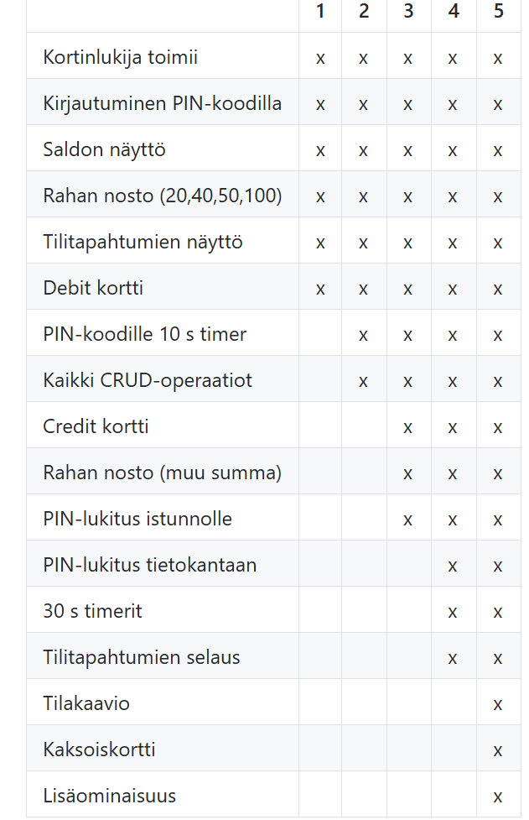
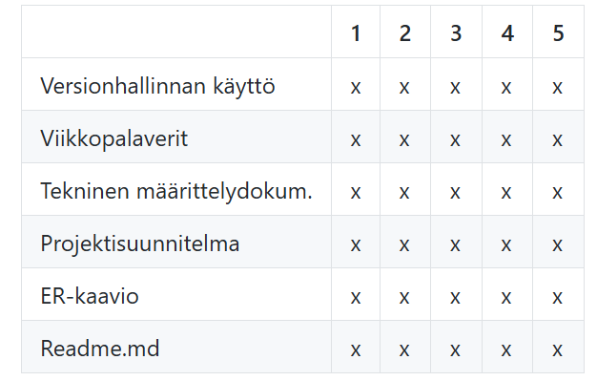
Arvosanataulukot

